Slide 1

Oscillazioni
Corso di Fisica per Farmacia Rimini
AA 2011/12

Slide 2
Oscillazioni
  sistema massa-molla, pendolo semplice
  oscillazioni smorzate; oscillazioni forzate, risonanza

Slide 3
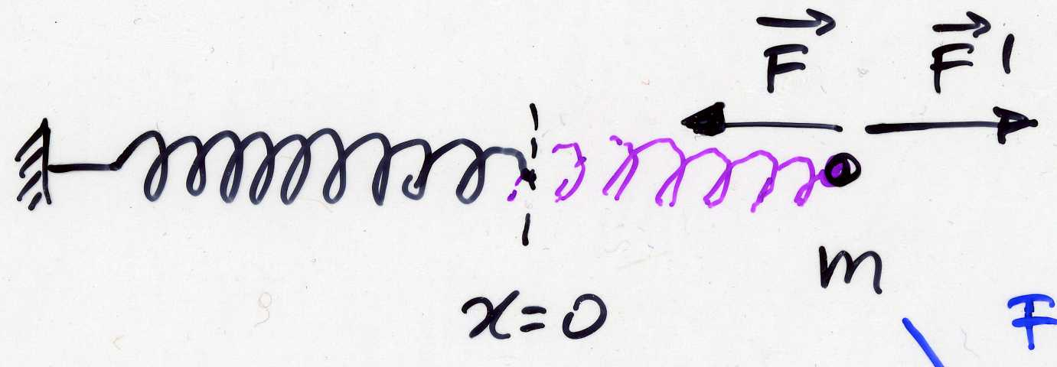
Sistema massa-molla
una massa oscilla attaccata ad una molla (ad es. sopra un piano senza attriti)
per spostare la massa (molla) di dx dalla posizione (allungamento) x:
dL = Fdx = –kxdx
L = ∫₀^{x}–kxdx = –k∫₀^{x}xdx = –½kx² (dalla posiz. di equilibrio a x)
ΔW = ½kx² = W(x) – W(0)
W(x) = ½kx² se pongo W(0) = 0
A, spostamento massimo: W(A) = ½ kA²
en. cinetica della massa: K = ½ mv²
W(x) + K(x) = E₀ conserv. en. totale meccanica [ W(t) + K(t) = E₀ siccome x = x(t), v = v(t) !]
Notes:
x = x(t) → W(t) + K(t) = E₀

Slide 4
Energia nel sistemi meccanici
en. della molla (potenziale) en. della massa (cinetica)
W = ½kx² K = ½mv²
ampiezza del moto A vel. massima v_{max}
en. totale: E₀ = W(x) + K(x) = ½kx² + ½mv² = ½kA² = ½mv_{max}²
pongo ω² = k/m = (v_{max}/A)²
eq. di moto a = –(k/m)x = –ω²x (II princ.: ma = F = -kx)
soluzione con x=+A per t=0, matematicamente:
x(t) = Acosωt moto armonico semplice
v(t) = –ωAsinωt (=dx/dt)
a(t) = –ω²Acosωt (=dv/dt)

Slide 5
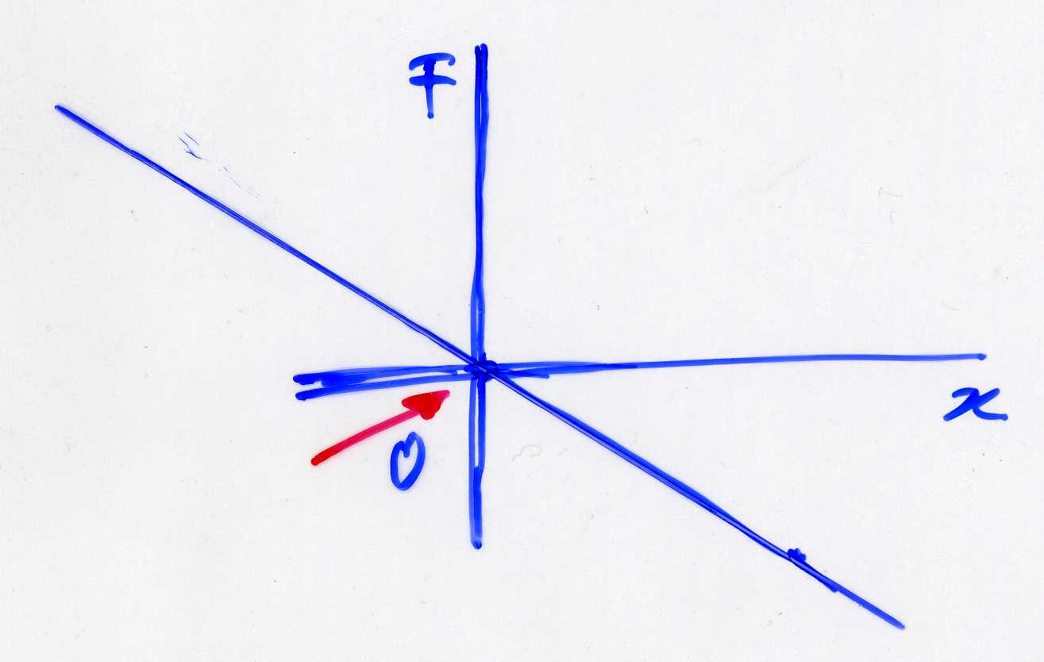
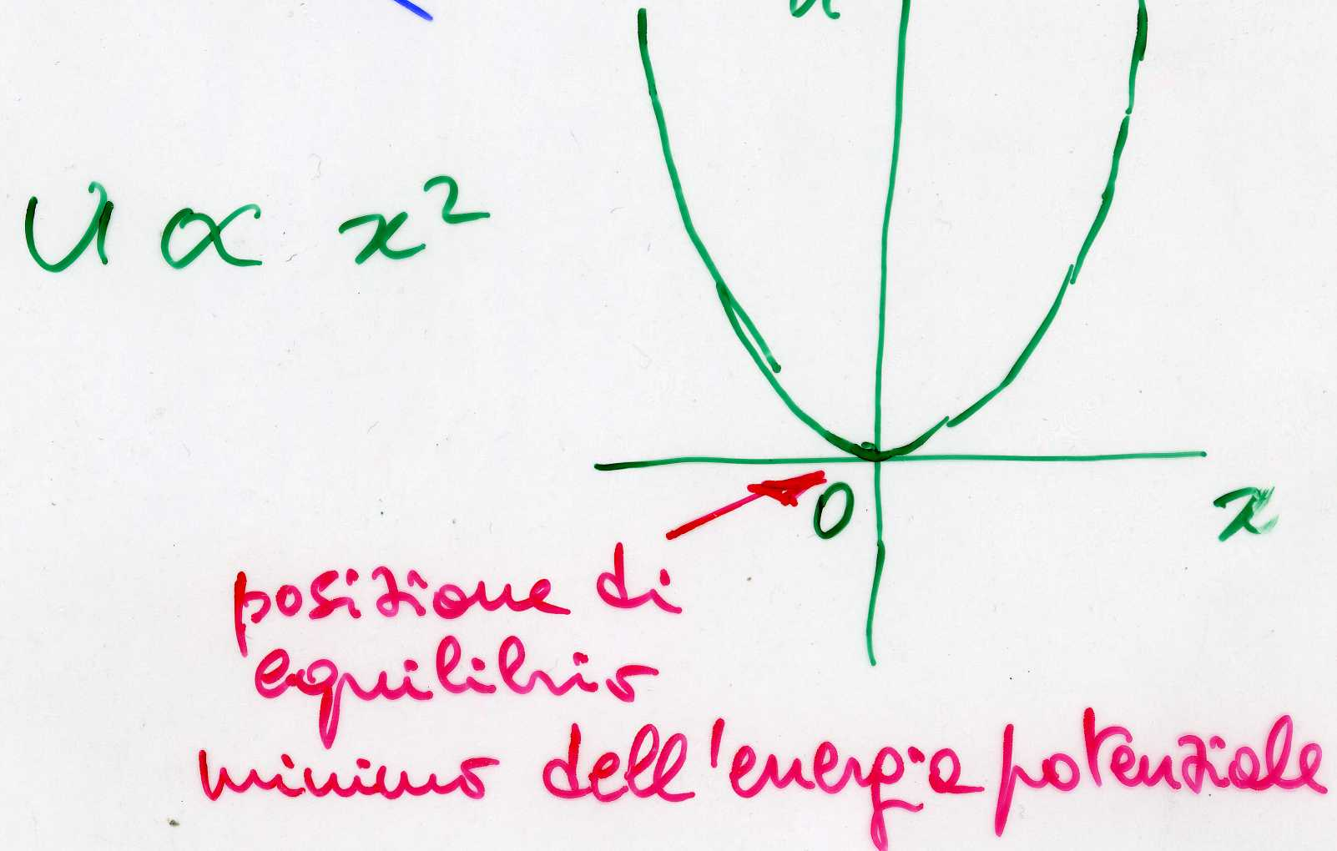
Oscillazioni armoniche
in generale: un sistema oscilla intorno ad una posizione di equilibrio stabile – con moto armonico semplice se la F di richiamo verso la posizione di eq. stabile è ∝ –spostamento e c’è un’inerzia che fa superare la posiz. di equil. continuando il moto (piccole oscillazioni del pendolo, massa-molla, circuito LC, molecola H₂)
F(x) ∝ – x ( a ∝ –x)
W(x) = –L(x) ∝ x²/2
W
k
m

Slide 6
Oscillazione (passo passo)
trasferimento: en. cinetica en. potenziale
t x v a en. E₀
0 +A 0 –ω²A pot. ½kA²
t₁ 0 –ωA 0 cin. ½mv_{max}²
t₂ –A 0 +ω²A pot. ½kA²
t₃ 0 + ωA 0 cin. ½mv_{max}²
t₄ +A 0 –ω²A pot. ½kA² il moto si ripete uguale
t₄ = T; t₂ = t₄/2 = T/2 per simmetria
t₁ = t₂/2 = T/4; t₃ = t₂+(t₄–t₂)/2 = 3T/4 per simmetria
ω =√k/m = v_{max}/A → v_{max} = ωA
sposto il sistema
dall’equilibrio e
lo lascio andare

Slide 7
Soluzione (senza derivate)
uso la cons. dell’en. meccanica (e m=k/ω²)
½kx² + ½mv² = ½kA²(x/A)² + ½kA²(v/(ωA))² = ½kA²
→ (x(t)/A)² + (v(t)/(ωA))² = 1 cfr cos²Φ+sin²Φ=1 VΦ
se voglio x e v periodiche con periodo T prendo
x(t)/A = cos(2πt/T) v(t)/(ωA) = –sin(2πt/T)
che soddisfano x=A per t=0 e v(T/4)= -v_{max}= -ωA
T è un tempo caratteristico del sistema
T = 1/ν = 2π/ω = 2π√m/k
l’unico dimensionalmente possibile
[ω^{–1}] = [(m/k)^{0.5}] = [(M/(MT⁻²))^{0.5}] = [T]

Slide 8
Oscillazioni (cont.)
tutte le oscillazioni si comporteranno allo stesso modo, cambia solo ω (T) a seconda del sistema e cambia lo spostamento dalla posiz. di equilibrio (distanza, angolo, carica)
massa-molla ω =√(k/m) T= 2π√(m/k)
pendolo semplice ω =√(g/L) T= 2π√(L/g)
[circuito LC ω =1/√(LC) T= 2π√(LC)]
etc.
spostamenti, velocità (lineari, angolari, correnti), accelerazioni (lineari, angolari, deriv. della corrente) saranno dati da funzioni sinusoidali (moto armonico semplice di pulsazione ω = 2πν = 2π/T)
piccole
oscillaz.

Slide 9
Oscillazioni (cont)
+A
x(t)
ωt = 2πt/T (rad)
-A
+v_{max}
v(t)
ωt = 2πt/T (rad)
-v_{max}

Slide 10
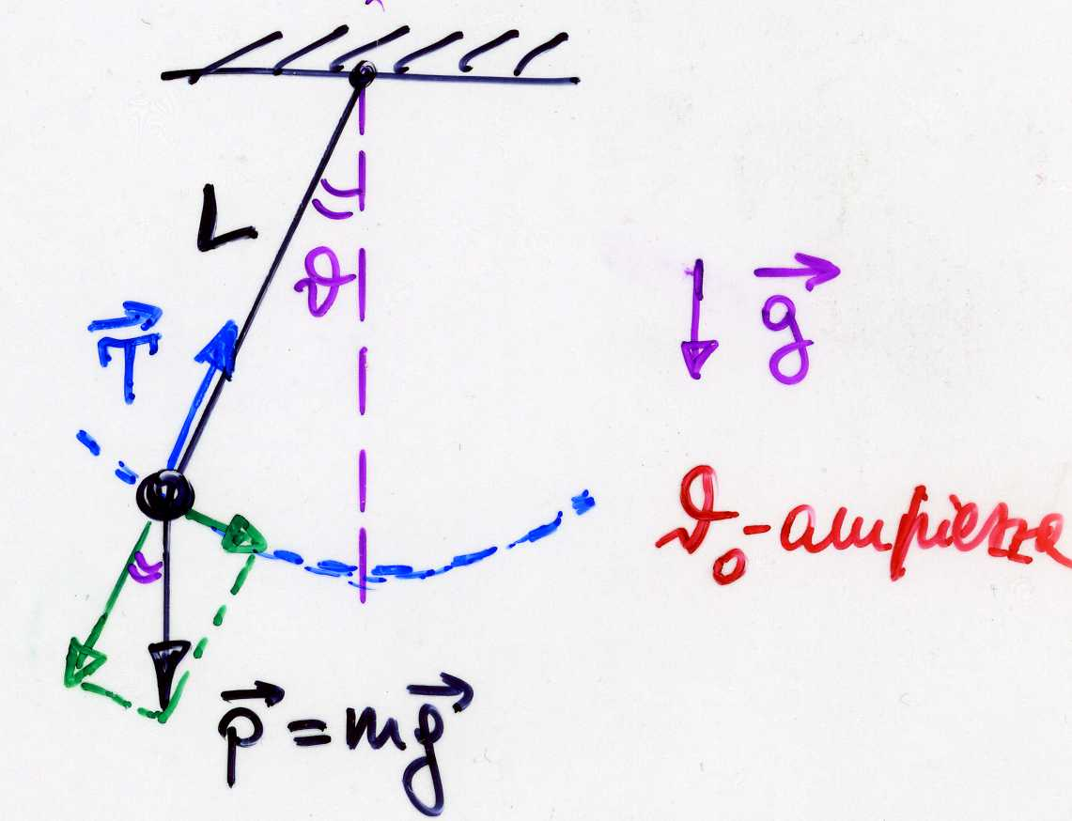
Pendolo semplice
mg cosθ = F tensione del filo
–mgsinθ = ma = mLα
piccole oscill.: θ₀ piccolo
→ sinθ ~ θ
–gθ = Lα (= Ld²θ/dt²)
ω² = g/L T = 2π√L/g
indipendenti da θ₀
g = 4π²L/T² misurando L,T → g
(*) [pendolo fisico: m→I; P → M=LΛp(mg)
–mgLsinθ = Iα; –mgLθ = Iα; T = 2π√mgL/I
con L distanza del baricentro dal centro di sospensione]
F
max
(*) paragrafo facoltativo
Notes:
pi/4 = 0.785 sin(pi/4) = 0.707
pi/8 = 0.393 sin(pi/8) = 0.383
pi/16 = 0.196 sin(pi/16) = 0.195

Slide 11
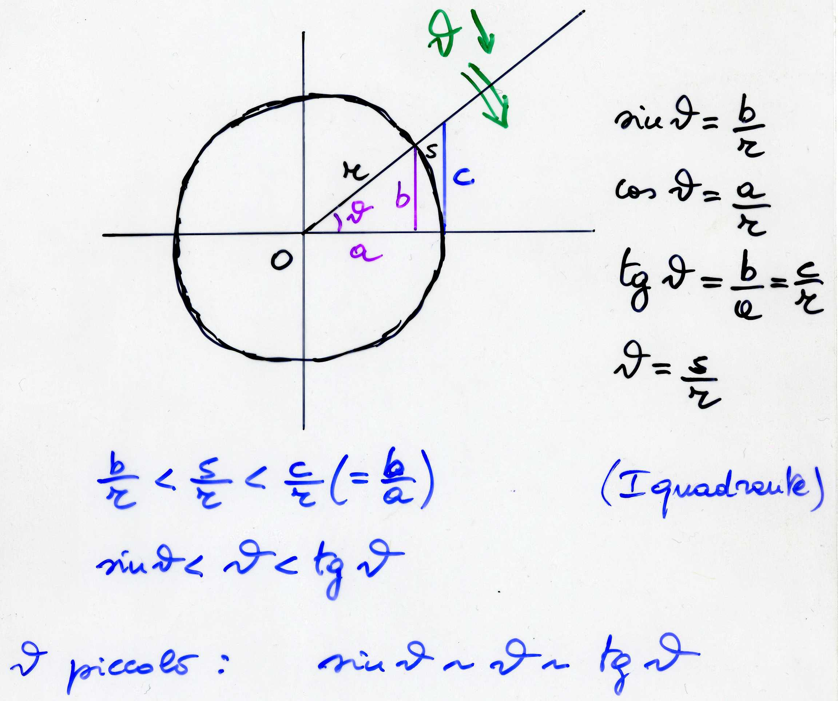
Angoli piccoli (*)
θ=90°= 1.5708 rad
sinθ=1
(sinθ–θ)/sinθ=–0.57
θ=30°= 0.5236 rad
sinθ=0.5
(sinθ–θ)/sinθ=–0.047
θ=3°= 0.05236 rad
sinθ=0.05234
tgθ=0.05241
(sinθ–θ)/sinθ = = –0.00046
(tgθ–θ)/tgθ= = +0.00091
(*) facoltativo

Slide 12
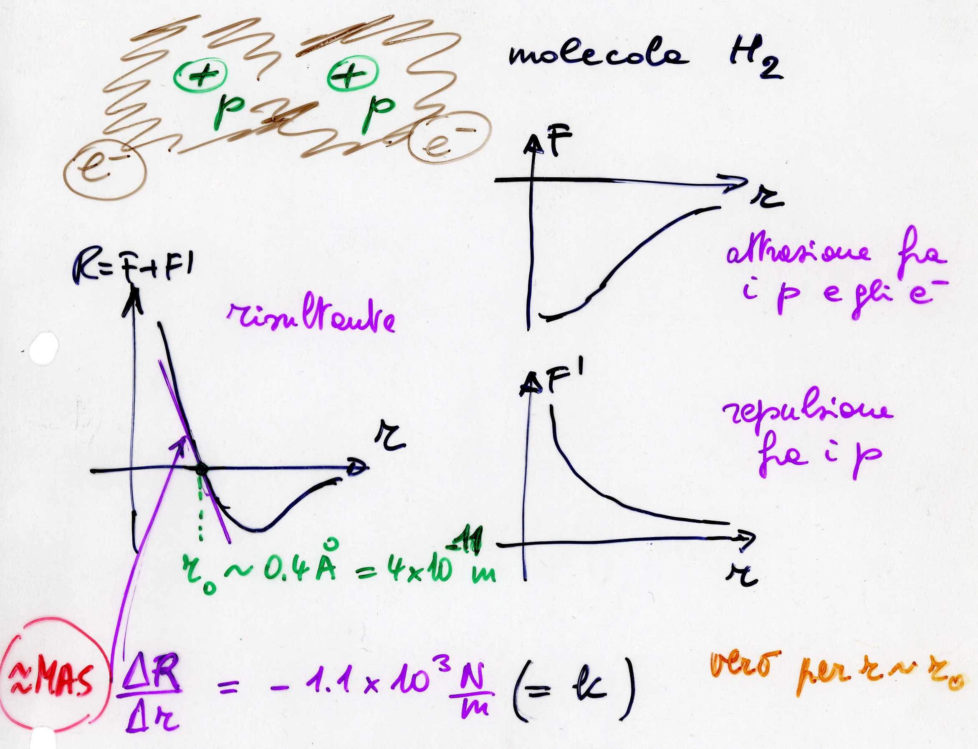
Oscillazioni, applicazione (*)
molecola H₂ ω = √(k/m) = √1.1·10⁻³/1.67·10⁻²⁷ ~ 0.8 10¹⁵ rad/s
ν = 1.3 10¹⁴ Hz
λ = c/ν = 2.5 μm
→ se si eccita H₂ con luce IR, si metterà ad oscill., assorbirà energia e posso ‘vederlo’
(*) facoltativo

Slide 13
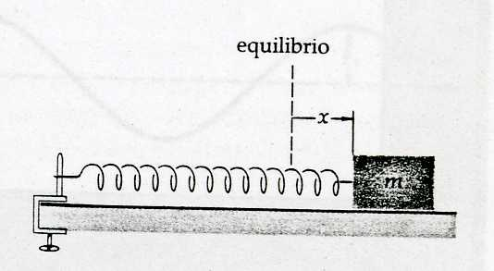
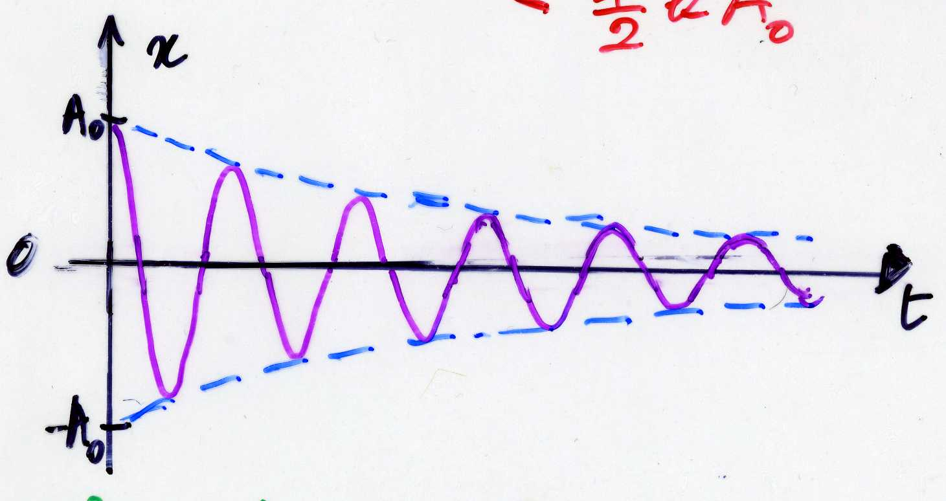
Oscillazioni smorzate (*)
sistema massa-molla con attrito
ma + γv + kx = 0 termine ∝ v, attrito, smorzamento
½mv² + ½kx² = ½kA²(t) < ½kA₀²
ad es. A(t) = A₀exp(–γt/(2m))
se γ≥2√(km) il moto è aperiodico
se γ<2√(km) oscillazione con A decrescente
(*) facoltativo

Slide 14
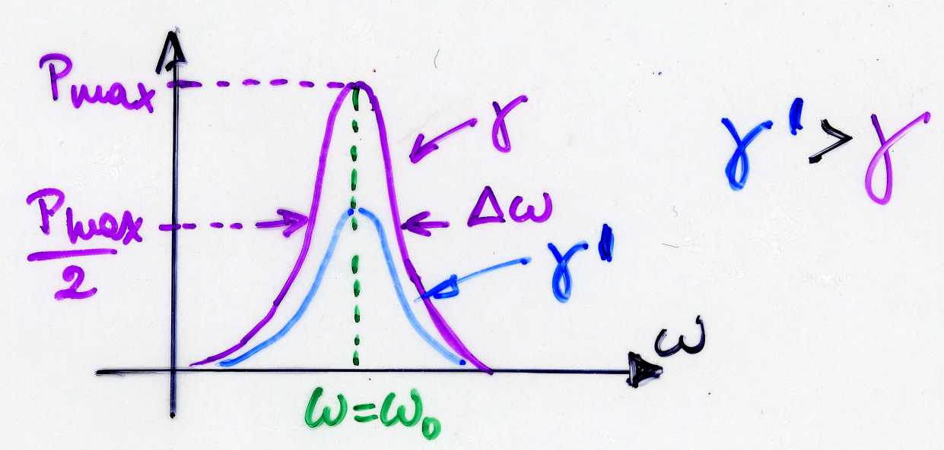
Oscillazioni forzate, risonanza (*)
sistema sottoposto ad una F esterna sinusoidale
ma + (γv) + kx = F(t) = F_{e}cosωt
ω₀ =√(k/m) ν₀ = ω₀/2π frequenza propria del sistema
se γ=0 il trasferimento di energia diventa ∞ per ω=ω₀ (in pratica si avrà una ‘rottura’)
se γ≠0 il trasferimento di energia (potenza) è max per ω=ω₀ : es. assorb. di radiazione e.m. da parte di atomi e molelole
(*) facoltativo

Slide 15

Two cowboys marvelling at the
Doppler effect in a train whistle
Fine delle oscillazioni

